Slide 1


Fisher数字分类实验

Slide 2


1
实验题目
2
目 录
环境工具
3
CONTENTS
原理方法
4
实现过程
5
实验结果

Slide 3

渤海之滨· 海河之畔
01
实验题目
尚德尚学尚行 · 爱国爱校爱人

Slide 4

实验题目
TITLE HERE
手写数字识别的Fisher分类

Slide 5

六十余载 峥嵘岁月
02
环境工具
尚德尚学尚行 · 爱国爱校爱人

Slide 6

环境工具
TITLE HERE

Slide 7

津门立校 弦歌不缀
03
原理方法
尚德尚学尚行 · 爱国爱校爱人

Slide 8
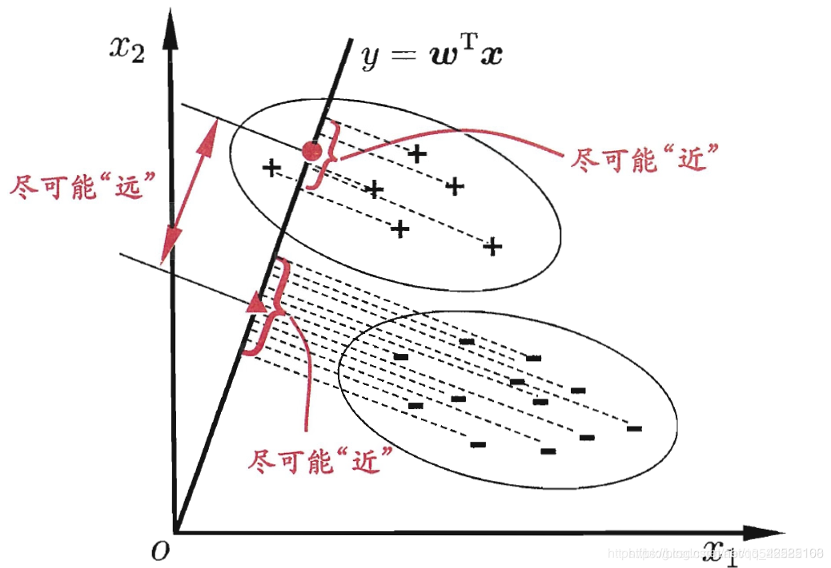
原理方法
TITLE HERE
Fisher 判别分析
Fisher（费歇）判别思想是投影，使多维问题简化为一维问题来处理。选择一个适当的投影轴,使所有的样本点都投影到这个轴上得到一个投影值。对这个投影轴的方向的要求是：使每一类内的投影值所形成的类内离差尽可能小，而不同类间的投影值所形成的类间离差尽可能大。

Slide 9
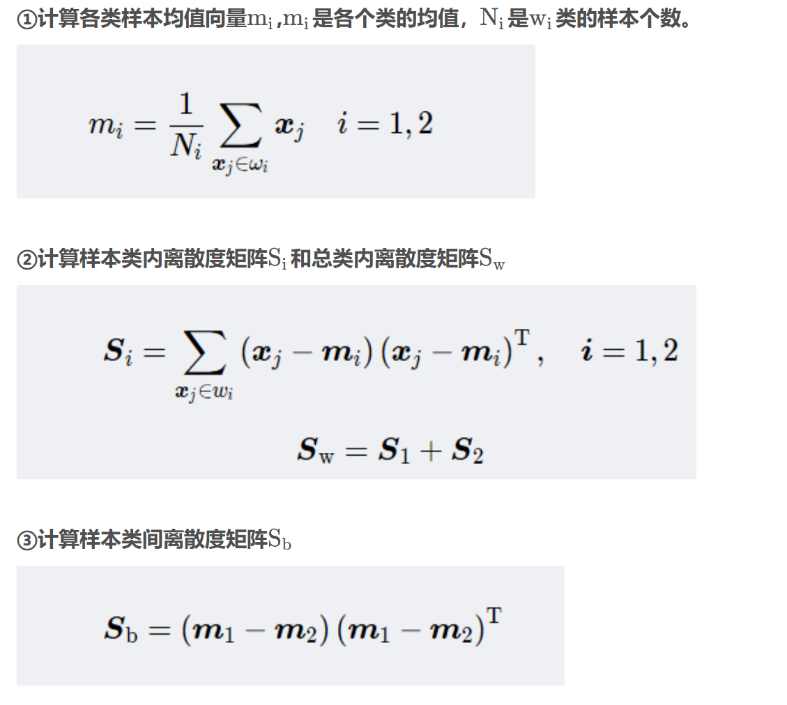
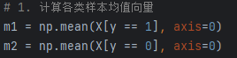
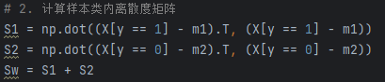
原理方法
TITLE HERE

Slide 10
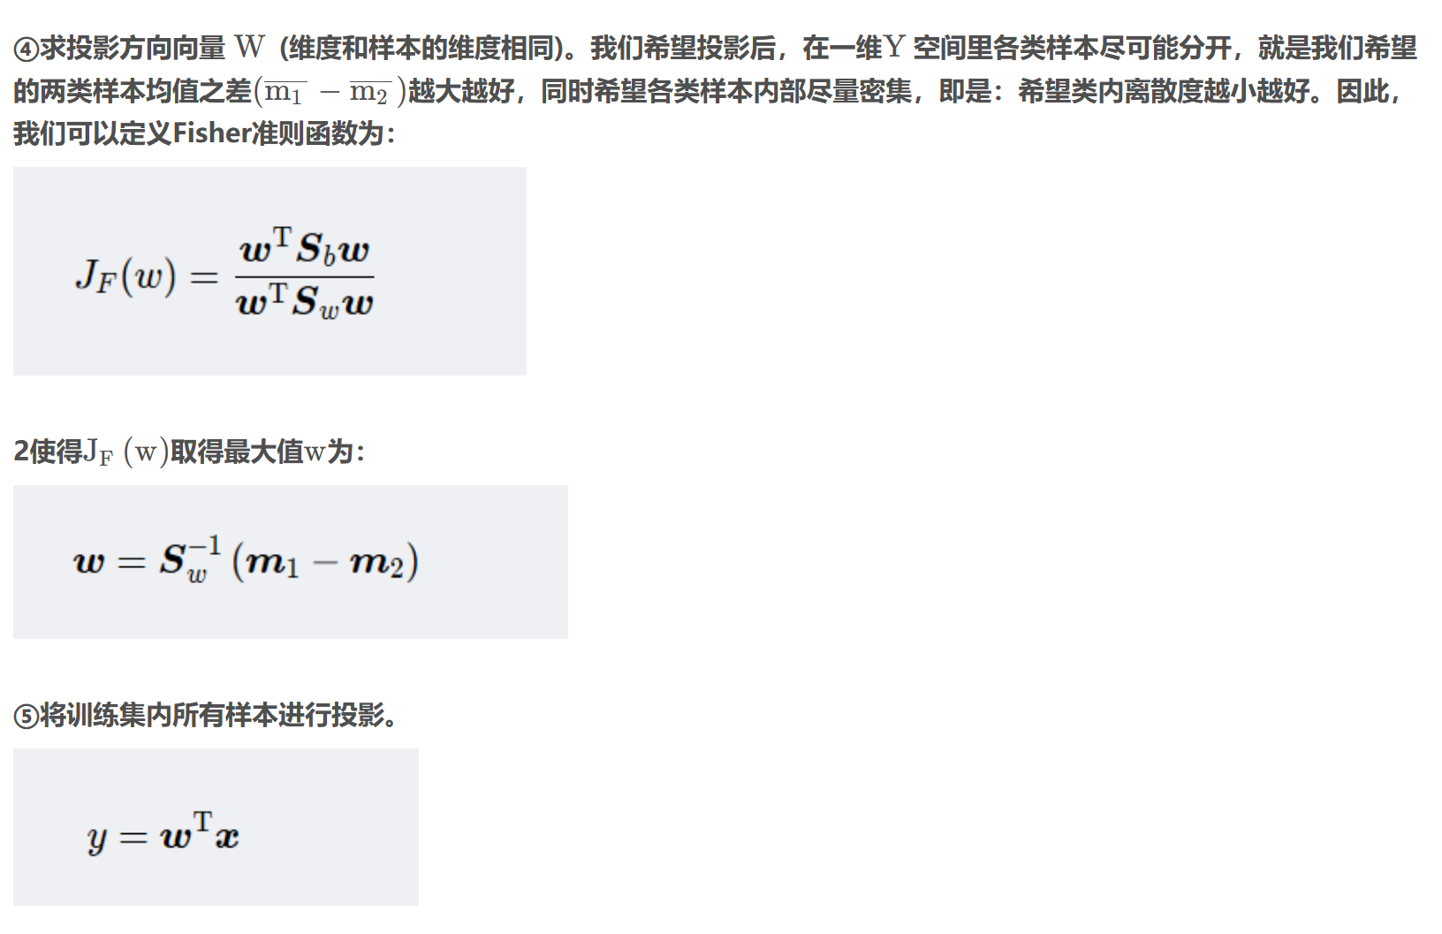
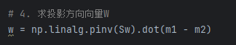
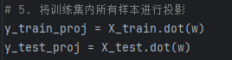
原理方法
TITLE HERE

Slide 11
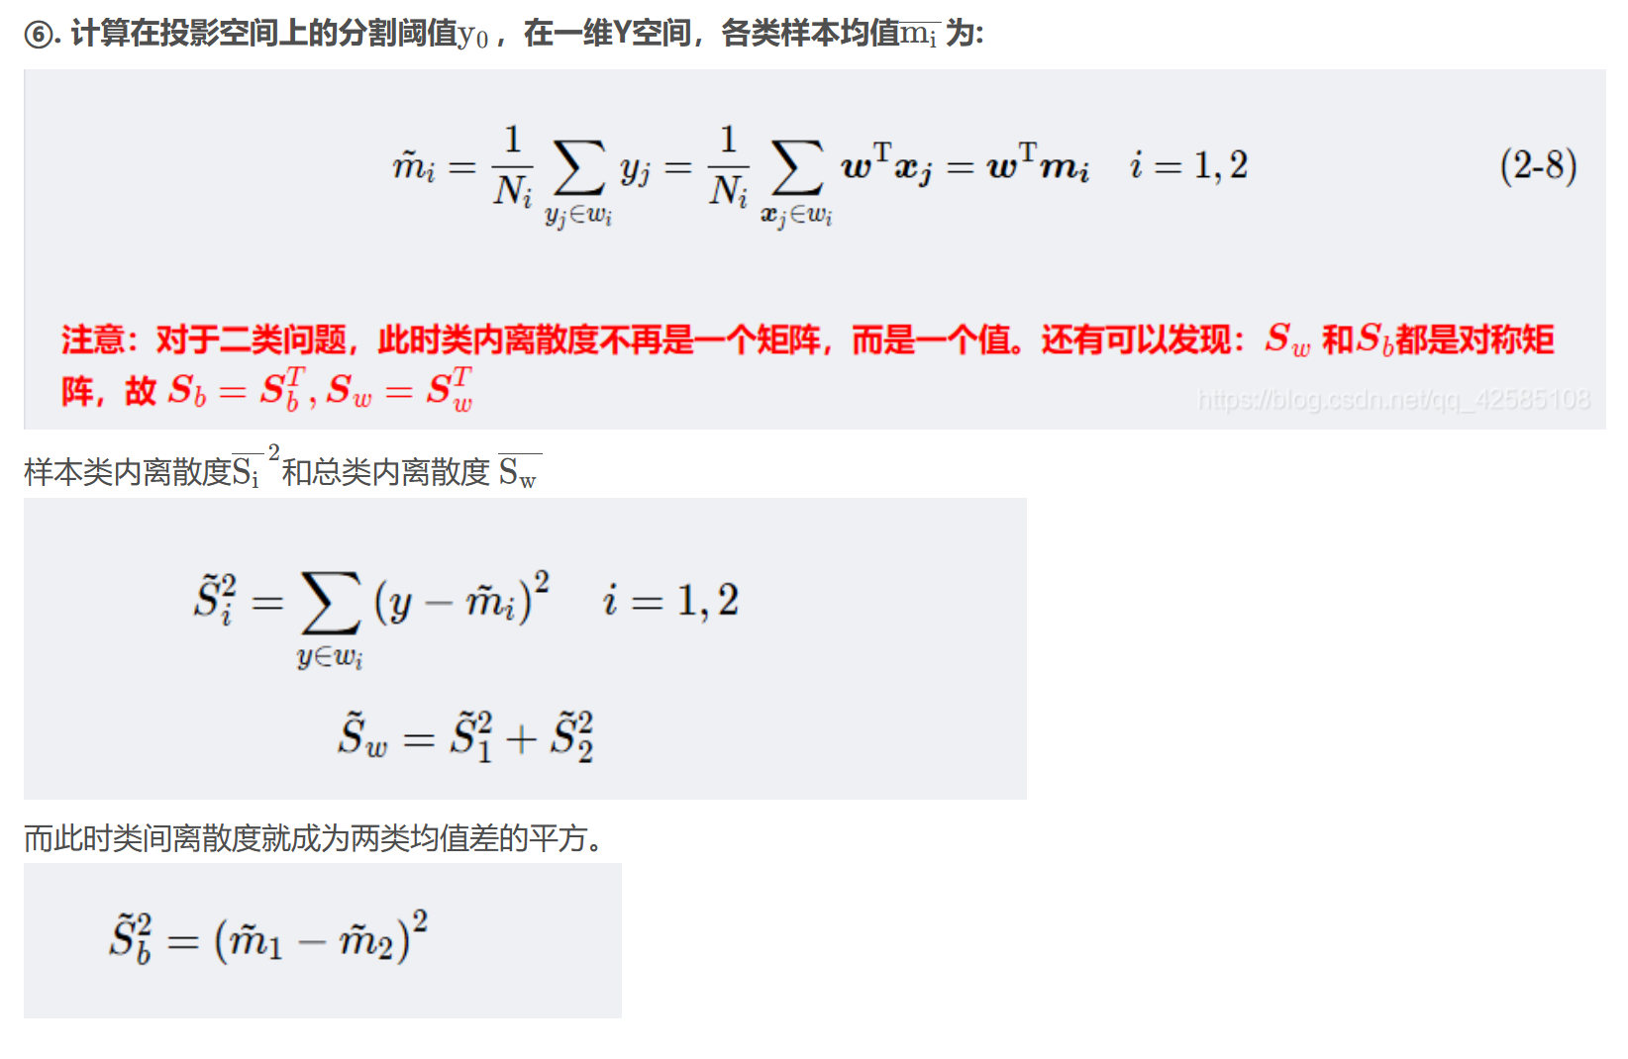
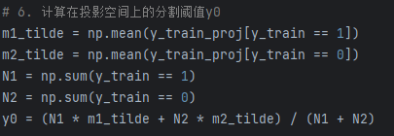
原理方法
TITLE HERE

Slide 12
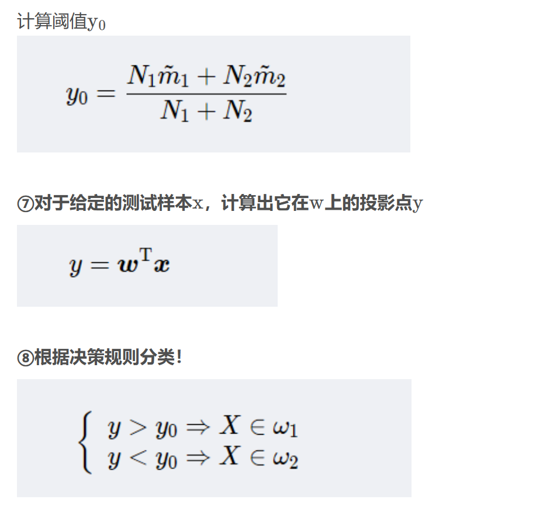
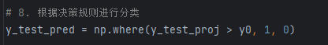
原理方法
TITLE HERE

Slide 13

薪火相传 春华秋实
04
实现过程
尚德尚学尚行 · 爱国爱校爱人

Slide 14
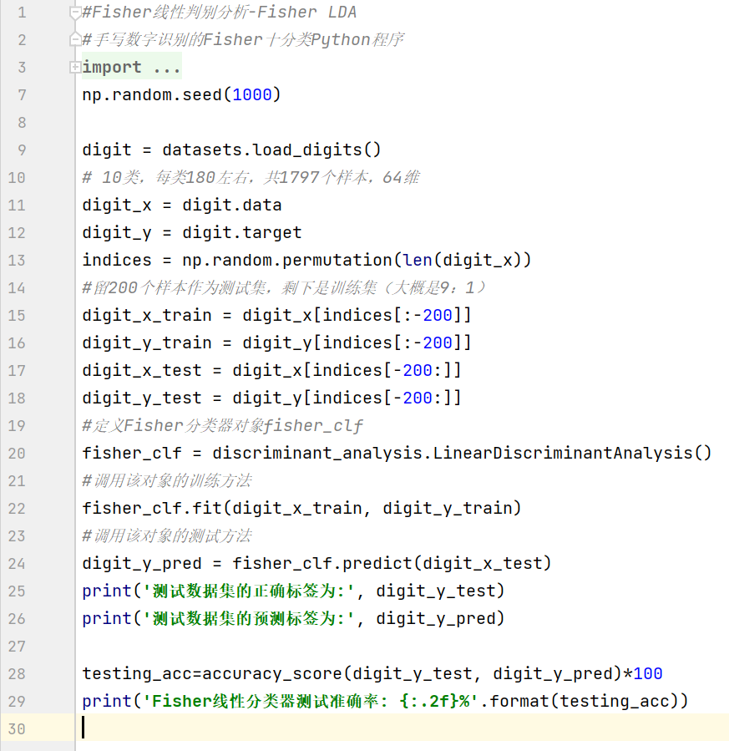
实验代码
TITLE HERE

Slide 15
实验代码
TITLE HERE
import numpy as np
from sklearn.datasets import fetch_openml
from sklearn.model_selection import train_test_split
# 加载MNIST数据集
mnist = fetch_openml('mnist_784')
X, y = mnist.data, mnist.target
# 将标签转换为二分类：'1' 或 '非1'
y_bin = np.where(y == '1', 1, 0)
# 将数据集分为训练集和测试集
X_train, X_test, y_train, y_test = train_test_split(X, y_bin, test_size=0.2, random_state=42)
def fisher_lda(X, y):
# 1. 计算各类样本均值向量
m1 = np.mean(X[y == 1], axis=0)
m2 = np.mean(X[y == 0], axis=0)
# 2. 计算样本类内离散度矩阵
S1 = np.dot((X[y == 1] - m1).T, (X[y == 1] - m1))
S2 = np.dot((X[y == 0] - m2).T, (X[y == 0] - m2))
Sw = S1 + S2
# 4. 求投影方向向量W
w = np.linalg.pinv(Sw).dot(m1 - m2)
return w
# 训练Fisher的LDA
w = fisher_lda(X_train, y_train)
# 5. 将训练集内所有样本进行投影
y_train_proj = X_train.dot(w)
y_test_proj = X_test.dot(w)
# 6. 计算在投影空间上的分割阈值y0
m1_tilde = np.mean(y_train_proj[y_train == 1])
m2_tilde = np.mean(y_train_proj[y_train == 0])
N1 = np.sum(y_train == 1)
N2 = np.sum(y_train == 0)
y0 = (N1 * m1_tilde + N2 * m2_tilde) / (N1 + N2)
# 7. 对于给定的测试样本x，计算出它在w上的投影点y
# 已完成在上面的 y_test_proj
# 8. 根据决策规则进行分类
y_test_pred = np.where(y_test_proj > y0, 1, 0)
# 计算分类准确率
accuracy = np.mean(y_test_pred == y_test)
print(f"分类准确率: {accuracy:.4f}")

Slide 16

最美天科 大有作为
05
实验结果
尚德尚学尚行 · 爱国爱笑爱人

Slide 17
研究结论
TITLE HERE
实验一
使用Sklearn的LinearDiscriminantAnalysis
线性分类器测试准确率: 97.00%
实验二
使用自己实现的Fisher LDA算法
- 训练准确率: 80.22%
- 测试准确率: 79.88%

Slide 18

Thanks
Your content to play here, or through your copy, paste in this box, and select only the text.Your content to play here,
or through your copy, paste in this box, and select only the text. Your content to play here, or through your copy, paste in this box, and select only the text.

